Slide 1
Podpora škol v oblasti AI
Ivana Böhmová, Eva Fanfulová
NPI ČR

Slide 2
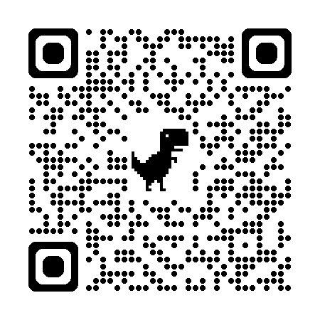
Kontext digitální transformace
2021: Zavedení digitální kompetence a nové informatiky do kurikula.
NPI pověřeno podporou škol v implementaci.
Vzniká systém podpory.
Notes:
Let me start with some context. Our digital transformation journey began in 2021 when the Czech Republic introduced digital competencies and new informatics into the national curriculum. As the organization which implements educational policies, we started a major project supporting schools through these changes.

Slide 3


2022: chatGPT
2023:
Téma AI zapojeno do podpory
Notes:
In 2022, generative AI landed in education like a meteor. Thanks to our established digital transformation support framework, we were able to rapidly integrate AI into our support system and make it a strategic priority.

Slide 4

Systém podpory škol
Online kurzy pro rozvoj kompetencí
Metodická podpora
Workshopy pro sborovny
Vzdělávácí aktivity
https://digitalizace.rvp.cz/napric-predmety/ai
Konzultace
Sdílení dobré praxe
Notes:
Lets look how our supoort system looks like. In short - We offer methodical support, online courses, workshops directly in schools, consultations, and we actively share good practices among teachers. All this information is available on our AI webpage - you can scan this QR code if you'd like to explore it later."

Slide 5
Na co cílíme v oblasti AI
CO ANO
CO NE
rozvoj „AI dovedností“ učitelů
a porozumění principům práce s AI
schopnost smysluplně zapojit AI do výuky
nastavení bezpečného a etického rámce využití AI
přispění ke změně myšlení v přístupu
k výuce
představování novinek
jak na aplikace (kam kde kliknout)
technooptimismus
technopesimismus
https://digitalizace.rvp.cz/napric-predmety/ai

Slide 6
Principy naší práce
spolupráce s partnery (AI dětem, prg.ai, externí odborníci)
propojení s praxí (lektoři a tvůrci = učitelé, early adopters, data z šetření)
vzájemné sdílení (metodická setkávání, sdílení ve Slacku)

Slide 7
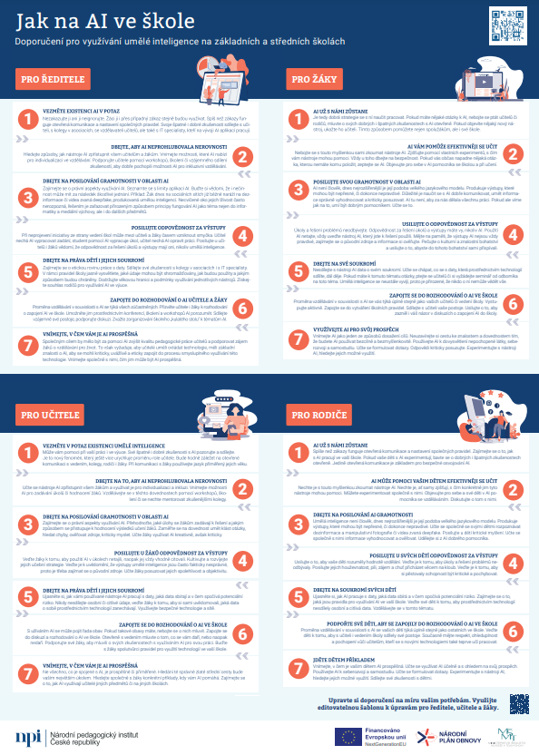
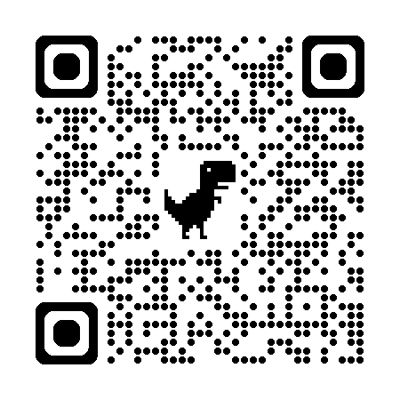
„Jak na AI ve škole“
doporučení: 7 základních principů při využívání AI ve škole pro
vedení škol
učitele
žáky
rodiče.
https://digitalizace.rvp.cz/napric-predmety/ai#doporuceni
Notes:
One of our key materials is this set of guidelines with 7 principles for thinking about AI in school. We've created separate versions for school leaders, teachers, students, and parents. These explain the most important topics when implementing AI in education, such as accepting this technology, communication, education, ensuring availability, promoting critical usage, and so on

Slide 8
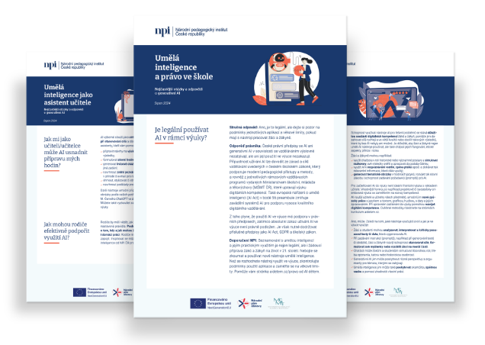
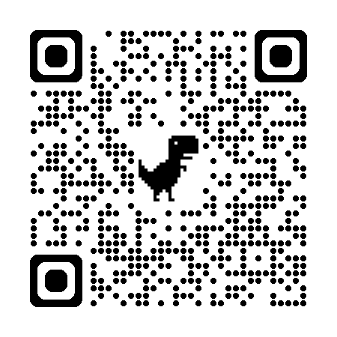
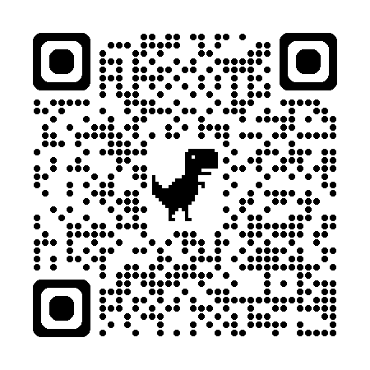
„FAQ – nejčastější dotazy o generativní umělé inteligenci“
pravidelně aktualizujeme
Jak začlenit AI do výuky smysluplně?
Potřebuji souhlas rodičů žáků k používání AI
ve výuce?
Kdo má autorská práva k vygenerovanému
obsahu?
…
webová stránka: https://digitalizace.rvp.cz/faq-umela-inteligence
leták ke stažení: https://digitalizace.rvp.cz/files/faq-ai-umela-inteligence-a-pravo-ve-skole-web.pdf

Slide 9
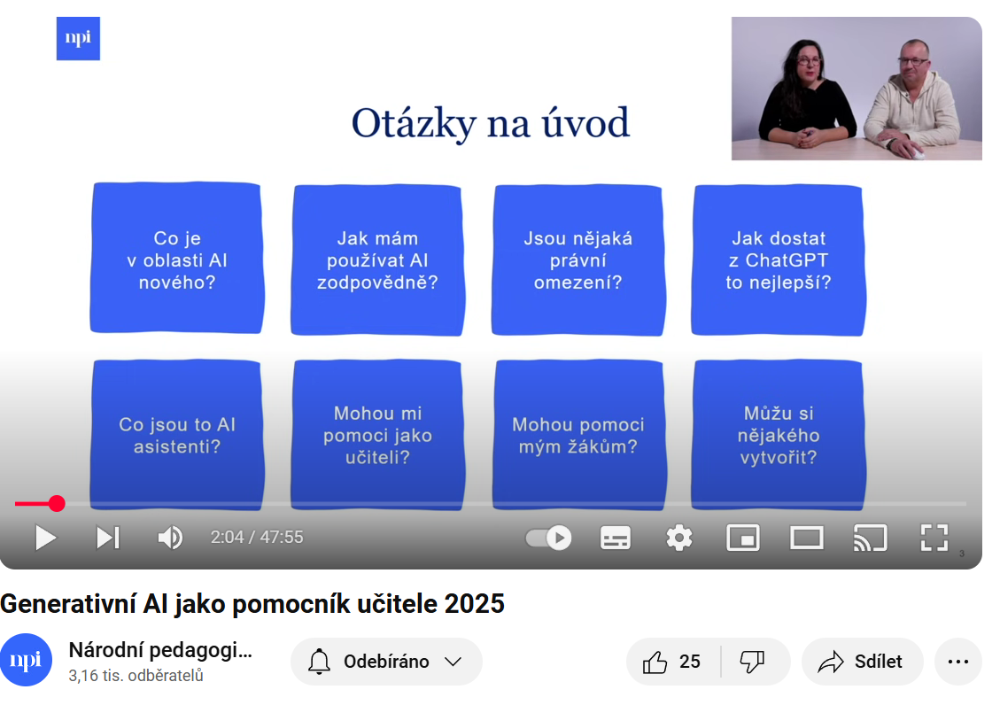
Vzdělávání pro učitele
online webináře na youtube
  Úvod do AI – dostupný všem
online kurzy
  pro specifické předměty, rozvoj digikompetencí s AI)
workshopy pro sborovny
sdílení zkušeností „digiplovárny“
Notes:
Our education program for teachers includes AI webinars on YouTube that anyone can watch. This provide basic information about AI as a technology and how it can help teachers. Our online courses are designed for deeper learning - these courses show how to use AI directly in specific subjects like Czech or English language, history, math and others.
We also have very popular workshops that we run directly in schools - during the last year we've conducted about 300 of them! And we create many opportunities for teachers to share their experiences with each other.

Slide 10
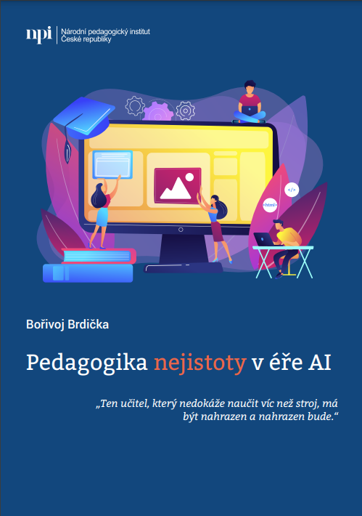
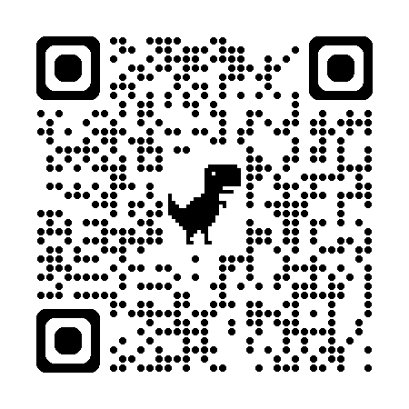
Další formy podpory
podcasty (Kybcast, Digi děti ve škole)
videa a YT streamy („Digiday“)
odborné články a publikace
konference a veřejné události
Notes:
We use many different formats to share knowledge. We produce podcasts like Kybcast and 'Digital Children at School', create videos and YouTube streams with guest experts, publish articles, and organize conferences and events.

Slide 11
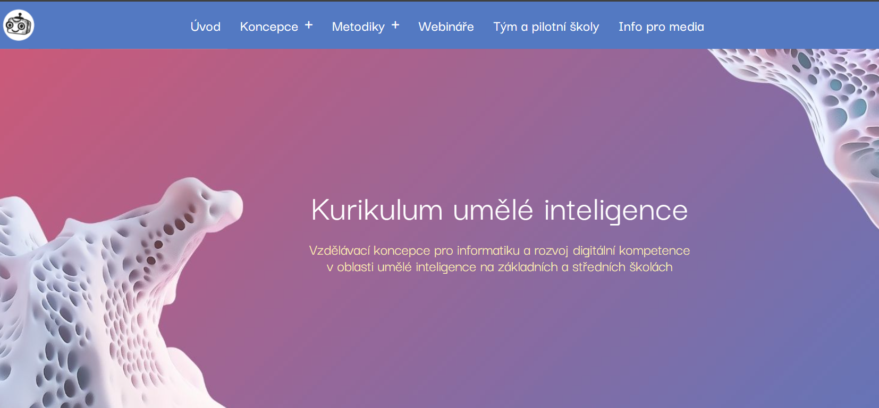
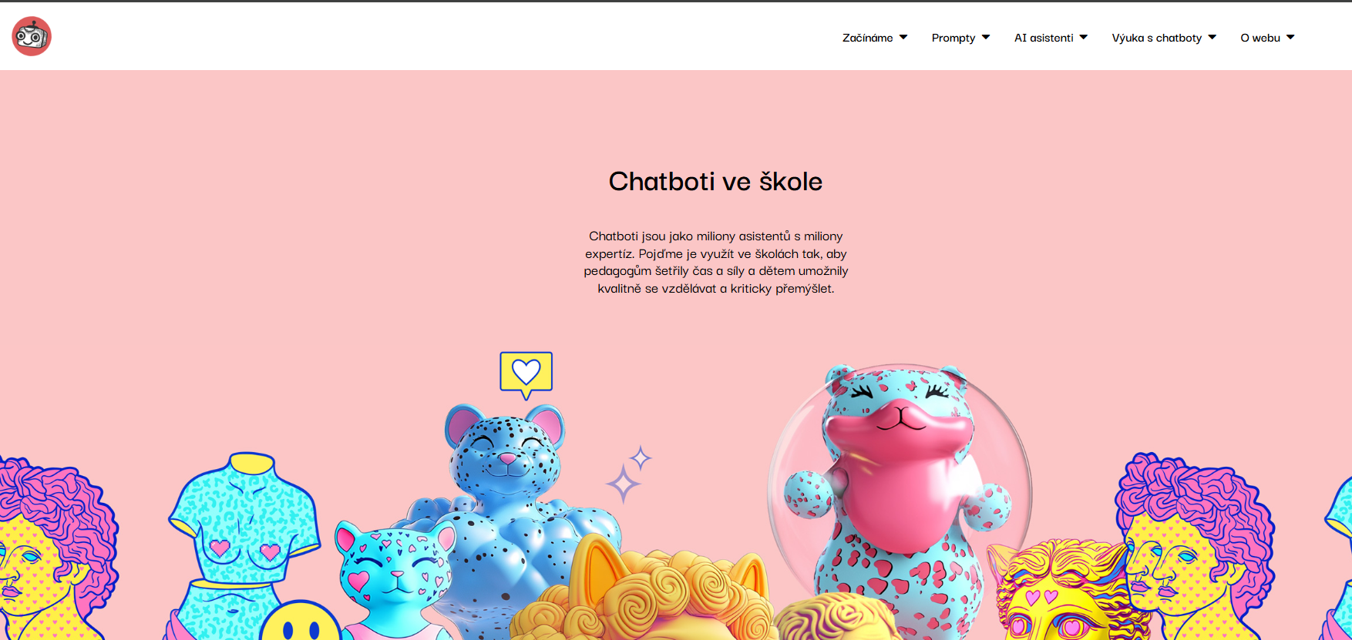
Spolupráce:
AI dětem jako klíčový partner
Notes:
In 2022, generative AI landed in education like a meteor. Thanks to our established digital transformation support framework, we were able to rapidly integrate AI into our support system and make it a strategic priority.

Slide 12

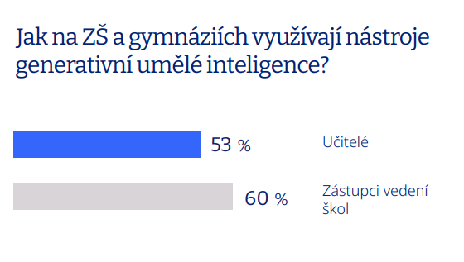
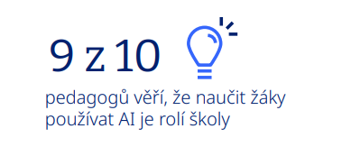
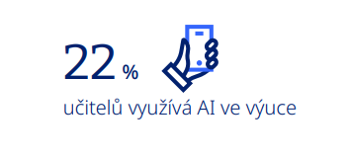
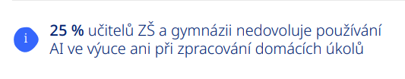
Pravidelná šetření na ZŠ a SŠ
Notes:
Our work is informed by research. This data shows how schools are currently using AI tools. About 53% of teachers and 60% of school leaders are using AI in some way. Interestingly, 9 out of 10 teachers believe it's the school's role to teach students how to use AI, but only 22% of teachers are actually using AI in their teaching. And around 25% of teachers don't allow AI use at all. This gap shows us there's still work to do

Slide 13
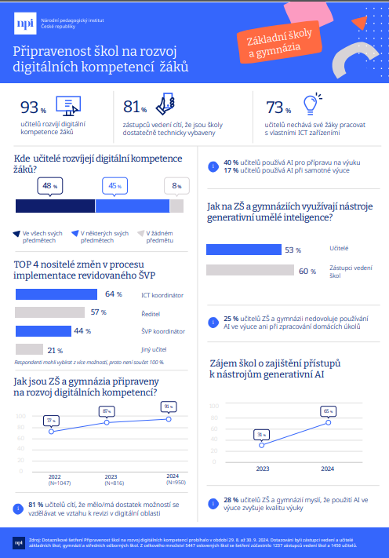
Celá zpráva
Notes:
For more information, read the full article and you can find more data from the survey

Slide 14
Priority pro rok 2025
didaktika – jak na výuku či zadávání úloh v době AI
  reakce na nejčastější obavu - podvádění a hloupnutí kvůli AI
  zpracování metodického materiálu s konkrétními metodami a příklady aktivit
zmapování tématu hodnocení s AI (z pohledu didaktiky i legislativy)
  články, využití kybcastu
kontinuální aktualizace obsahu v souladu s novým RVP i technologickým vývojem
  participace lektorů, metodické setkávání

Slide 15
Priority pro rok 2025
Posílení oblastí, ve kterých hraje AI významnou roli.
digitální pedagogický leadership
digitální wellbeing
kybernetická bezpečnost
mediální a finanční gramotnost

Slide 16
ivana.bohmova@npi.cz eva.fanfulova@npi.cz https://digitalizace.rvp.cz/napric-predmety/ai
Děkuji za pozornost.

